Slide 1
Sprawozdanie finansowe Rady Rodziców przy ZSM im. Karola Szymanowskiego w Toruniu
09-2022 - 08-2023

Slide 2
Obciążenia i uznania
Saldo początkowe: 19014.02 zł
Saldo końcowe: 5145.99 zł + ok. 2 000 zł (gotówka – piknik)
Suma obciążeń: -41137.51 zł
2021/22: -35.258 zł
Suma uznań: 27269.48 zł
2021/22: -38.130 zł

Slide 3
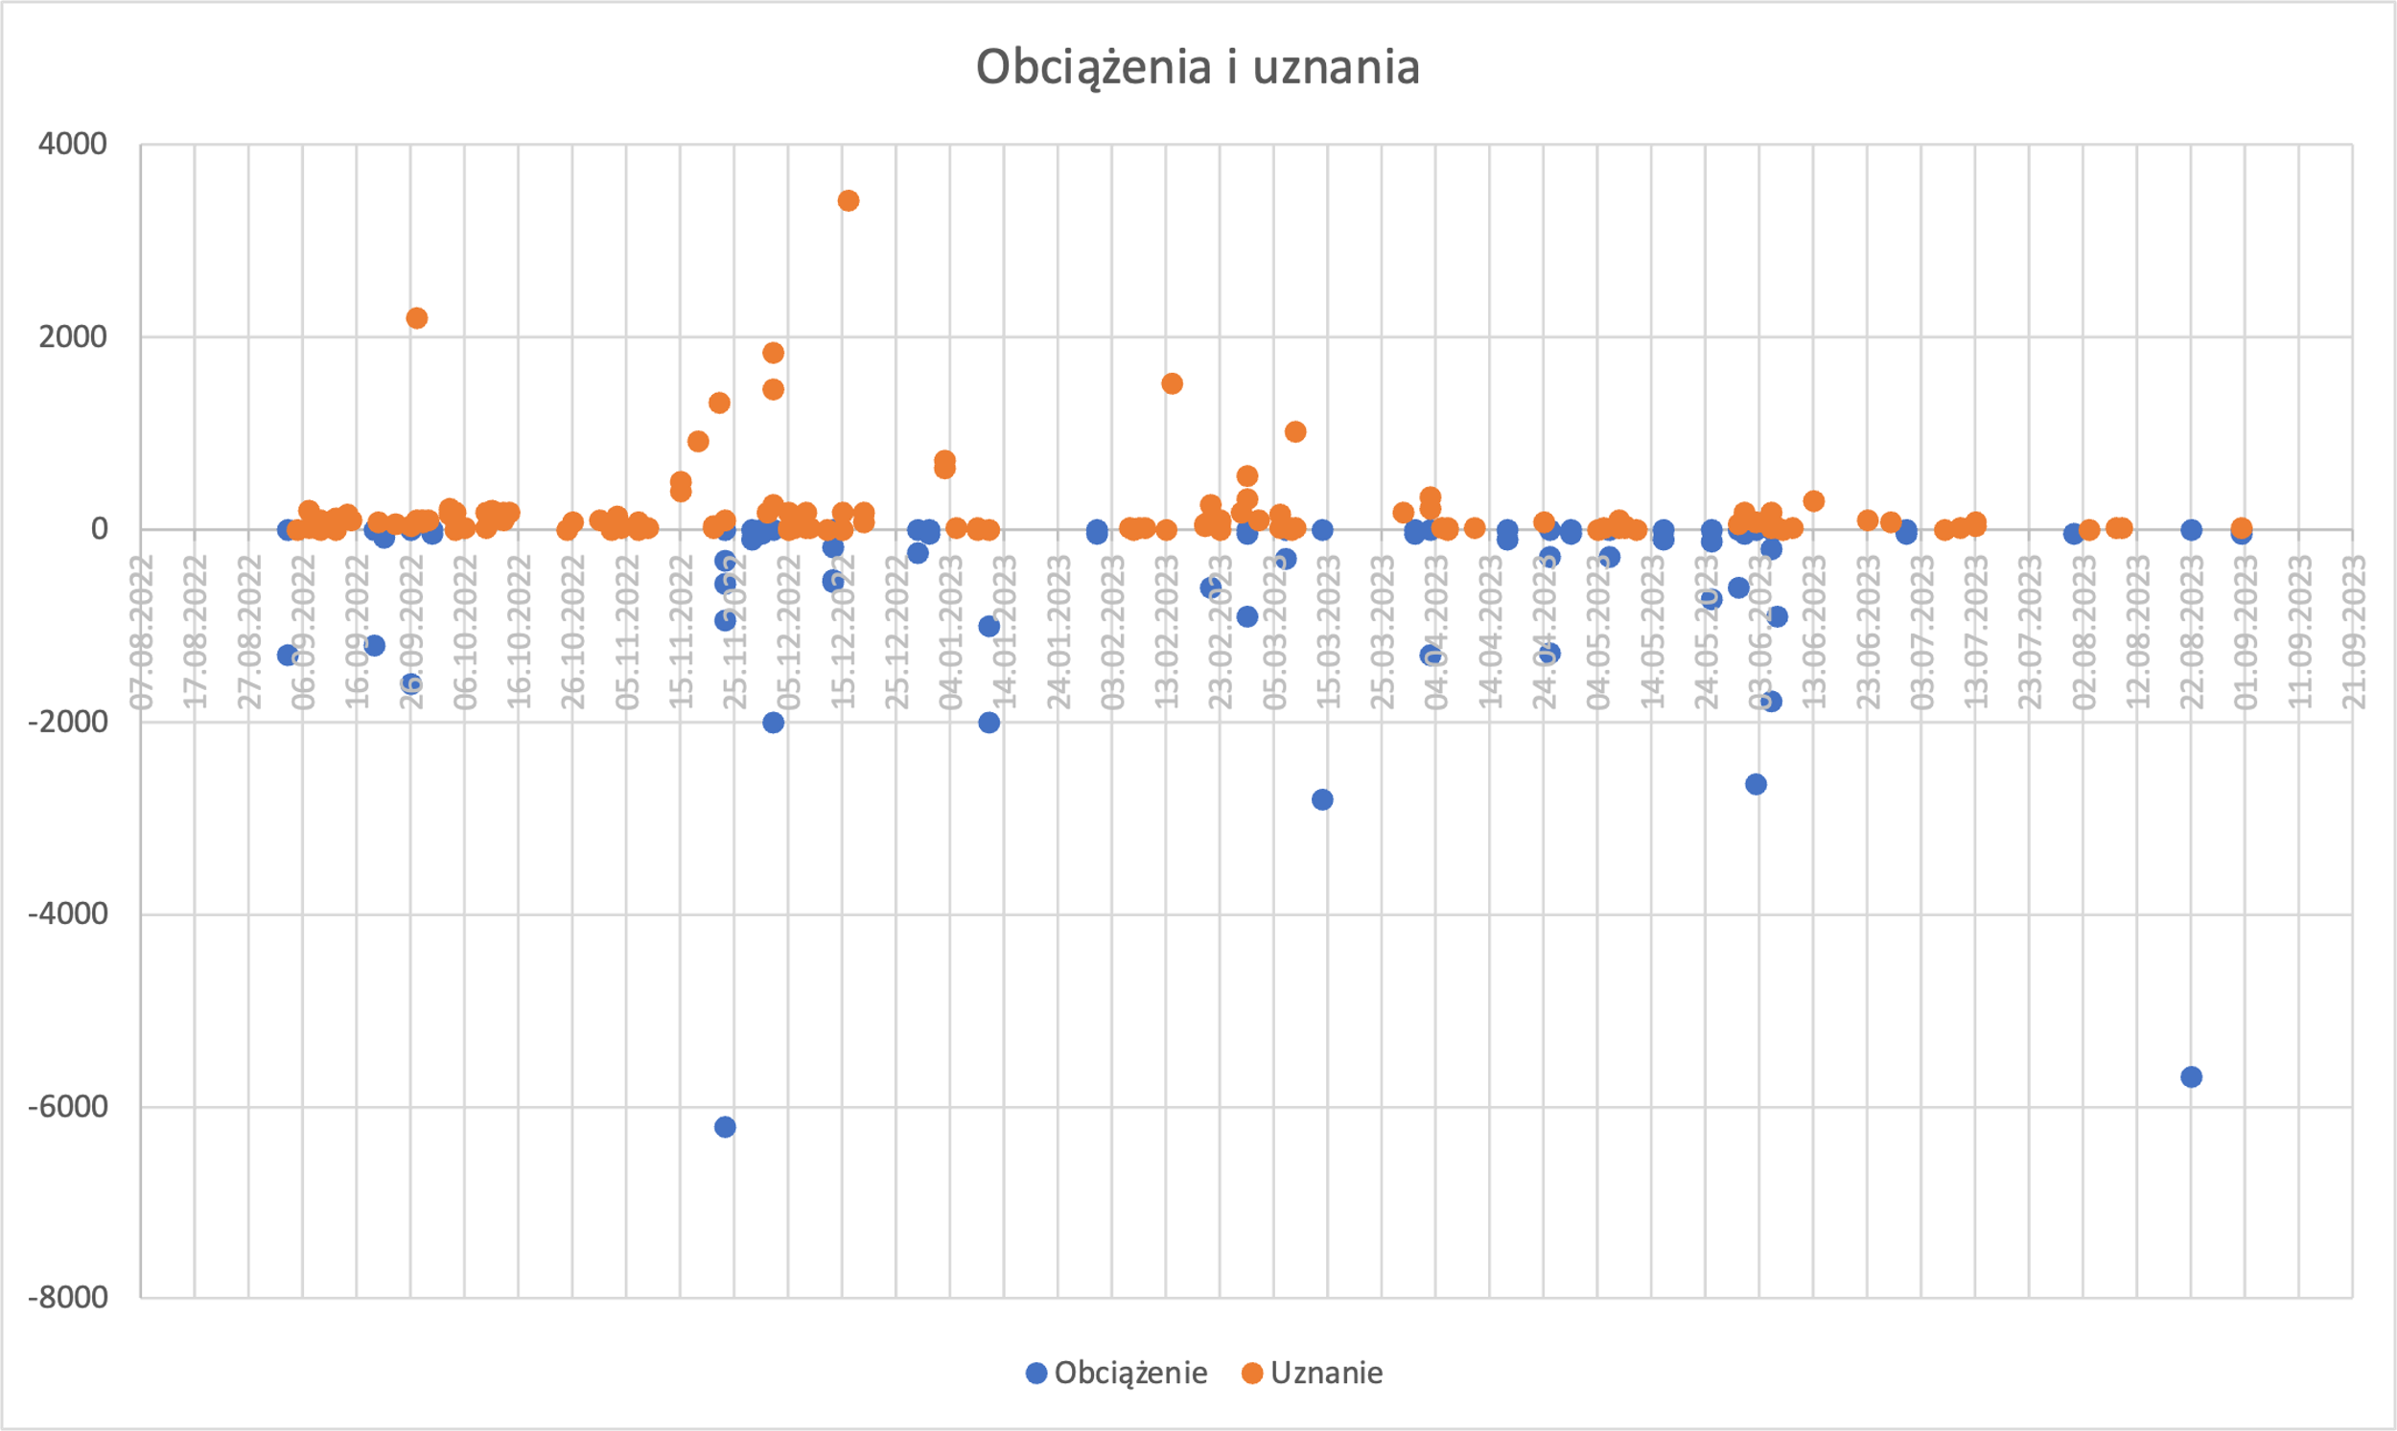
Obciążenia i uznania

Slide 4
Opłaty i prowizje
-483.80 zł
2021/22: -591.56

Slide 5
Składki
8 zł/ mies. – Fundusz Rady Rodziców, 11 zł/ mies. – Fundusz Instrumentarium
Zbieranie przez skarbników klasowych = skuteczniejsza ściągalność
142

Slide 6
Działania sfinansowane ze środków Rady
Mobireg
Wyposażenie szkoły (np. wykładziny, meble)
Wyposażenie świetlicy – gry
Stroje dla chóru, dla sekcji rytmicznej
Wsparcie udziału chórów w konkursach
Dofinansowanie wycieczek
Nagrody dla uczniów – konkursy, absolwenci, najlepsi uczniowie…
Organizacja Szkolnego Pikniku Muzycznego
Zakupy realizowane z Funduszu Instrumentarium

Slide 7
Największe transakcje
Data transakcji | Opis | Obciążenie | Uznanie
23.11.2022 | Mobireg | -6200
22.08.2023 | Meble do strefy relaksu | -5686.83
16.12.2022 | Wpłaty rodziców dzieci z klasy IVa OSM |  | 3430
14.03.2023 | Maty gimnastyczne | -2799.72
02.06.2023 | Lody na Dzień Dziecka | -2640
27.09.2022 | Klasa 2b - wpłaty |  | 2210
02.12.2022 | Zwrot za przejazd chóru na konkurs w Lublinie | -2000
02.12.2022 | KLASA VA OSM - Fundusz Instrumentarium |  | 1854

Slide 8
Największe transakcje
Data transakcji | Opis | Obciążenie | Uznanie
05.06.2023 | Polisa nr: 920033139291 | -1790
26.09.2022 | Faktura VAT FS 38/2022 | -1599
14.02.2023 | wpłaty Rada Rodziców i Fundusz Instrumentarium |  | 1523
02.12.2022 | FUNDUSZ RADA RODZICÓW KLASA VA OSM |  | 1472
22.11.2022 | wpłaty na fundusz Rady Rodziców ora z Fundusz Instrumentalny |  | 1330
03.04.2023 | zwrot za autokar do Bydgoszczy - wy stęp uczniów na koncercie w Akademi i Muzycznej | -1300
03.04.2023 | zwrot za płatność za szycie strojów chóralnych | -1300

Slide 9
Największe transakcje
Data transakcji | Opis | Obciążenie | Uznanie
03.09.2022 | remont instrumentu dętego | -1300
25.04.2023 | strojenie ksylofonów | -1279.2
19.09.2022 | zwrot za autokar na wyjazd chóru klas IV | -1200
09.03.2023 | Klasa III osm II stopnia składki Rada Rodziców-480 Instrumentarium-550 |  | 1030
11.01.2023 | dofinansowanie do studniówki maturz ystów OSM i SM II st. | -1000

Slide 10
Wydatki w najbliższym czasie
Mobireg – rozszerzenie funkcjonalności
Tarcze dla pierwszaków
Dni Języków Obcych
Dofinansowanie wycieczek
Sprzęt sportowy dla świetlicy
Remonty instrumentów

Slide 11
Dziękuję opr. Magdalena Burdziej

